Slide 1
Metodologías ágiles
Introducción

Slide 2
Extreme programming (XP)
Extreme Programming o XP Programming es un marco de desarrollo de software ágil que tiene como
objetivo producir un software de mayor calidad para mejorar la eficiencia del equipo de desarrollo. Se trata de una metodología de desarrollo cuyo objetivo es promover la aplicación de prácticas de ingeniería apropiadas para la creación de software. Esta metodología la formuló Kent Beck, autor del primer libro sobre este ámbito llamado «Extreme Programming Explained: Embrace Change», publicado en 1999.
Sus principales fases son:
Planificación del proyecto con el cliente
Diseño del proyecto
Codificación, donde los programadores trabajan en pareja para obtener resultados más eficientes y de calidad
Pruebas para comprobar que funcionan los códigos que se van implementando

Slide 3
Kanban
La estrategia Kanban conocida como ‘Tarjeta Visual» muy útil para los responsables de proyectos. Esta consiste en la elaboración de un cuadro o diagrama en el que se reflejan tres columnas de tareas; pendientes, en proceso o terminadas. Este cuadro debe estar al alcance de todos los miembros del equipo, evitando así la repetición de tareas o la posibilidad de que se olvide alguna de ellas. Por tanto, ayuda a mejorar la productividad y eficiencia del equipo de trabajo.
Las ventajas que proporciona esta metodología son:
Planificación de tareas
Mejora en el rendimiento de trabajo del equipo
Métricas visuales
Los plazos de entregas son continuos

Slide 4
SCRUM
La metodología Scrum es un marco de trabajo o framework que se utiliza dentro de equipos que manejan proyectos complejos. Es decir, se trata de una metodología de trabajo ágil que tiene como finalidad la entrega de valor en períodos cortos de tiempo y para ello se basa en tres pilares: la transparencia, inspección y adaptación. Esto permite al cliente, junto con su equipo comercial, insertar el producto en el mercado pronto, rápido y empezar a obtener ventas
Esta metodología permite abordar proyectos complejos que exigen una flexibilidad y una rapidez esencial a la hora de ejecutar los resultados. La estrategia irá orientada a gestionar y normalizar los errores que se puedan producir en desarrollos demasiado largos, a través de, reuniones frecuentes para asegurar el cumplimiento de los objetivos establecidos.
Las reuniones son el pilar fundamental de la metodología, donde diferenciamos entre: reuniones de planificación, diaria, de revisión y de retrospectiva. Los aspectos clave por los que se mueve el Scrum son: innovación, flexibilidad, competitividad y productividad.

Slide 5
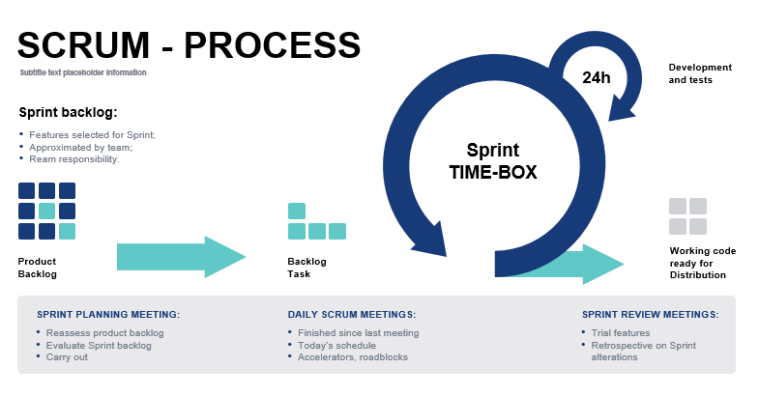

Slide 6
Aspectos claves del SCRUM
1. Transparencia
Con el método Scrum todos los implicados tienen conocimiento de qué ocurre en el proyecto y cómo ocurre. Esto hace que haya un entendimiento “común” del proyecto, una visión global.
2. Inspección
Los miembros del equipo Scrum frecuentemente inspeccionan el progreso para detectar posibles problemas. La inspección no es un examen diario, sino una forma de saber que el trabajo fluye y que el equipo funciona de manera auto-organizada.
3. Adaptación
Cuando hay algo que cambiar, el equipo se ajusta para conseguir el objetivo del sprint. Esta es la clave para conseguir el éxito en proyectos complejos, donde los requisitos son cambiantes o poco definidos y en donde la adaptación, la innovación, la complejidad y flexibilidad son fundamentales.

Slide 7
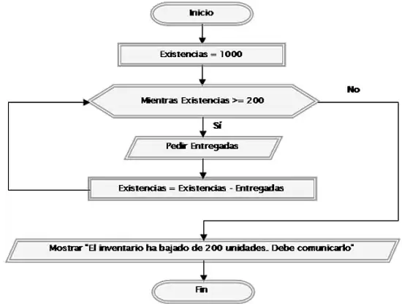
¿Que es el pseudocódigo?
La pseudo programación, o pseudocódigo, es una práctica por la cual, antes de empezar a programar cualquier proyecto, sobre cómo debe funcionar el proyecto. En este esquema se suele utilizar lenguaje humano natural en lugar de lenguaje de máquina para poder entender, a simple vista, cómo debe funcionar el programa.
No existe un lenguaje universal para crear el pseudocódigo del programa, ya que eso depende de cada programador. Lo importante es esquematizar cómo debe ser el código y cómo va a funcionar una vez compilado. Podemos escribir código tal cual, en una hoja, o recurrir a esquemas o diagramas que nos permiten ver el programa de una forma mucho más gráfica.
Notes:
https://www.tecnologia-informatica.com/pseudocodigo/

Slide 8
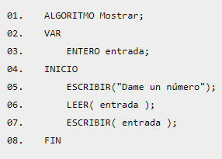
¿Qué es el pseudocódigo?
Algunos de los elementos que deben estar presentes en el pseudocódigo de cualquier programa son:
Funciones y operaciones.
Estructuras de control.
Bucles e interacciones.
La principal ventaja que nos encontramos al trabajar con este tipo de código es que se utiliza un lenguaje sencillo y no estructurado. Es decir, programamos como si estuviéramos contando a otra persona cómo debe funcionar el programa. De esta manera, mejora la programación y facilita la resolución de posibles problemas que puedan aparecer durante la programación o en la depuración.
El pseudocódigo es más fácil de escribir e interpretar que el código normal. Por ello, además de ser una buena fuente de aprendizaje para la estructura de los lenguajes, también lo es para que otras personas nos ayuden con el código sin necesidad de conocer el lenguaje completo.

Slide 9
Componentes del pseudocódigo
Un desarrollo de software escrito en pseudocódigo debe permitir la ejecución de instrucciones primitivas, de proceso, de control, de descripción y compuestas. Para ello, en la redacción de pseudocódigo, los usuarios tienen disponibles tres tipos de estructuras básicas de control: las secuenciales, las selectivas y las iterativas.
Estructuras secuenciales | Las instrucciones se siguen en una secuencia fija que normalmente se encuentra definida por el número de renglón. Esto significa que las instrucciones se ejecutan de arriba hacia abajo.
Estructuras selectivas | Las instrucciones selectivas representan instrucciones que pueden o no ejecutarse, de acuerdo el cumplimiento de una condición.
Selectiva doble (alternativa) | La instrucción alternativa realiza una instrucción de dos posibles, de acuerdo al cumplimiento de una condición.
Selectiva múltiple | Otro uso común es también la utilización de una selección múltiple, lo que equivaldría a anidar varias funciones de selección. En este tipo de situaciones, existen una serie de condiciones que tienen que ser mutuamente excluyentes, si una de ellas se cumple las demás tienen que ser necesariamente falsas, hay un caso “Si no” que será verdadero cuando las demás condiciones sean falsas.

Slide 10
Selectiva múltiple-Casos | Este caso es similar al anterior. Aquí nos encontramos con un “Indicador” que es una variable o una función cuyo valor es comparado en cada caso con los valores “Valor¡”. En el caso que coincidan ambos valores, entonces se ejecutarán las “Instrucciones¡” correspondientes.
Estructuras iterativas | La estructura iterativa o de repetición permite ejecutar una o varias instrucciones un número determinado de veces o de forma indefinida mientras se cumpla una determinada condición.
Bucle -whille- | En este caso, el objetivo principal del bucle es repetir un bloque de código mientras una condición se mantenga verdadera.
Bucle repetir | El bucle repetir comprueba que las instrucciones del cuerpo del bucle hayan llegado a su final, entonces si es verdadera continua con la ejecución resto del programa.
Bucle -do- | El Bucle es utilizado en programación para repetir un bloque de código de un programa mientras se cumpla cierta condición.
Bucle -for- | Este bucle es utilizado para cuando se desea iterar un número conocido de veces, empleando como índice una variable que aumenta o disminuye.
Bucle -foreach- | Esta sentencia, de uso muy extendido, es utilizada cuando se tiene una lista o un conjunto.

Slide 11
Prácticas correctas a la hora de programar
Prioriza la legibilidad.
Aunque es natural tener que poner por delante la optimización, la legibilidad es mucho más importante. Debes escribir un tipo de código que cualquier desarrollador pueda comprender. Ten en cuenta que cuanto más complejo sea tu código, más tiempo y recursos serán necesarios para tratarlo. Nombra correctamente las variables y funciones. Entre mayor información aporte el nombre sobre la variable mucho mejor (Ej. numeroPiezasAjedrez , contador_Numerico)
Estructura de la arquitectura.
Una de las buenas prácticas para programadores más populares es estructurar una arquitectura concreta. Antes de dar el disparo de salida y escribir, piensa en la utilidad del código, en cómo funciona, cómo modula y con qué servicios es compatible. Plantéate qué estructura tendrá, de qué forma lo testeamos y cómo será actualizado.
Lee mucho código fuente.
Aunque escribir código fuente es mucho más sencillo que entender el que otros han escrito, es importante nutrirse del conocimiento ajeno. Si te esfuerzas en comprender el código de otros desarrolladores, podrás comprobar en un instante las diferencias entre código de calidad y código mediocre.

Slide 12
Coloca comentarios
Si te encuentras en una fase de aprendizaje, lo mejor es que coloques comentarios en tu propio código. Así, evitarás desorientarse cuando leas las funciones más complejas que tú mismo has creado. Además, si un tercero tiene que acceder a tu código, los comentarios le facilitarán la tarea.
Testea tu código
Indiferentemente de la longitud del código que hayas escrito, debes testearlo para comprobar que todo esté bien. Recuerda que encontrar un error a tiempo y solucionarlo evitará problemas en el futuro. Por ejemplo, los test son especialmente necesarios cuando se escribe código open source.

Slide 13
Realiza control de versiones
Utiliza algún software de control de versiones para gestionar los cambios que se apliquen sobre los elementos del código. De esta manera podrás conocer en qué estado se encontraba el código antes y después de ser modificado.
No reproduzcas fragmentos idénticos de código
Aunque hayas ideado un código estable y robusto, no debes copiar y pegar fragmentos para aprovecharlos en otros módulos. En su lugar, trata de encapsular esta parte del código en una función y aprovecharla cuando sea necesario.
Evita los elementos no habituales
Algunos lenguajes contienen elementos únicos distintos al resto. Es habitual que estos elementos sean utilizados por programadores de alto nivel, pero no están al alcance de todo el mundo. Evita estos elementos para que tu código no sea excesivamente críptico.

Slide 14
No utilices caracteres únicos del español
Ten en cuenta que caracteres como la “ñ” o las tildes generarán errores al no ser caracteres ASCII. Los archivos cuyo código contenga estos caracteres no recomendados podrían sufrir alteraciones al abrirse en diferentes equipos. Por ello, es recomendable que escribas código en inglés.
Simplifica al máximo
Trata de evitar la construcción de código complejo siempre que sea posible. Así, encontrarás menos bugs y ahorrarás tiempo en solucionar errores. Tu objetivo debería ser el de escribir código funcional, sin filigranas.

Slide 15
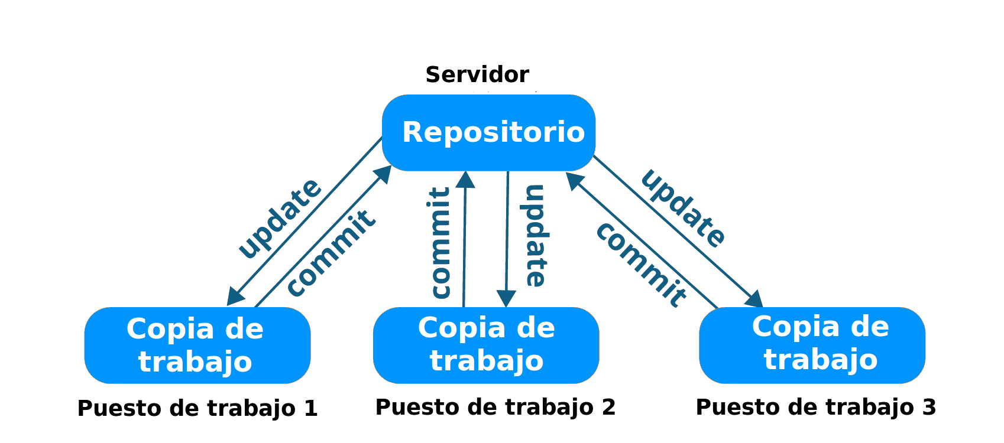
Sistema de control de versiones
A medida que el equipo de desarrollo se incrementa o la complejidad del código aumenta, se vuelve imprescindible el hacer un correcto manejo y control de las versiones en las diversas etapas del proceso.
Un control de versiones es un sistema que registra los cambios realizados en un archivo o conjunto de archivos a lo largo del tiempo, de modo que puedas recuperar versiones específicas más adelante.

Slide 16



Dicho sistema permite regresar a versiones anteriores de los archivos, regresar a una versión anterior del proyecto completo, comparar cambios a lo largo del tiempo, ver quién modificó por última vez algo que pueda estar causando problemas, ver quién introdujo un problema y cuándo, y mucho más.
Usar un SCV también significa generalmente que si se pierden archivos, será posible recuperarlos fácilmente.

Slide 17
GITHUB
GitHub es una compañía sin fines de lucro que ofrece un servicio de hosting de repositorios almacenados en la nube. Esencialmente, hace que sea más fácil para individuos y equipos usar Git como la versión de control y colaboración.
La interfaz de GitHub es bastante fácil de usar para el desarrollador novato que quiera aprovechar las ventajas del Git. Sin GitHub, usar un Git generalmente requiere de un poco más de conocimientos de tecnología y uso de una línea de comando.
Actualmente, es el repositorio más usado, con una comunidad sumamente activa y en crecimiento. Muy seguramente, al trabajar con un equipo de desarrollo tendrá que aprender a manejar esta herramienta, y hacer una correcta gestión de las versiones que se utilizaran.

